Slide 1
第一章 函数与极限
第六节 无穷小与无穷大
数学与统计学院 郭晓峰

Slide 2
一、无穷小
1. 无穷小的定义
定义
则称函数
为
时的无穷小.
以零为极限的数列
称为
时的无穷小.
例如
函数
为当
时的无穷小；
函数
为当
时的无穷小．

Slide 3
注
极限为零的变量（函数）称为无穷小
1. 无穷小是变量(函数)，不能与很小的数混淆；
2. 零是可以作为无穷小的唯一的常数；
3. 函数是否为无穷小，与自变量的变化趋势有关.
函数
为当
时的无穷小；
例如
函数
为当
时的无穷小．

Slide 4
2. 无穷小的运算法则
法则1
在自变量的同一变化过程中，两个无穷小的和与差仍旧
是无穷小.
证
设
当
时，有
当
时，有
取
有
则当
时，
因此

Slide 5
用数学归纳法可证：
有限个无穷小之和也是无穷小.
注 无限个无穷小之和不一定是无穷小!
例
第1个无穷小
第2个无穷小
第 个无穷小

Slide 6
则无穷多个无穷小数列相加得到的数列的通项为
下面证明
证

Slide 7
而
由夹逼准则得

Slide 8
法则2
有界函数与无穷小的乘积是无穷小.
证 设
又设
无穷小
有界函数
即
当
时，有
取
则当
时，就有
故
即
是
时的无穷小.

Slide 9
推论1 常数与无穷小的乘积是无穷小.
推论2 有限个无穷小的乘积是无穷小.
注
无穷多个无穷小的乘积不一定是无穷小.

Slide 10
例1 求
解
有界函数与无穷小的乘积是无穷小，
于是可知

Slide 11
例2 求
解
有界函数与无穷小的乘积是无穷小，
于是可知

Slide 12
例3 求
解
而
有界函数与无穷小的乘积是无穷小，
于是可知

Slide 13
3. 无穷小与函数极限的关系
定理
证
注 将一般极限问题转化为特殊极限问题(无穷小).

Slide 14
例4 利用函数极限与无穷小的关系证明函数极限的四则
运算法则.
法则 若
则有
(1)
(2)
(3)

Slide 15
证 因
则有
(其中
为无穷小)
(1)
此时
是无穷小，
(2)
此时
都是无穷小，

Slide 16
(3)
设
则
无穷小
下证函数 在 的某去心邻域有界(以 为例).
由于
由函数极限的局部保号性，存在
当 时，
从而 于是

Slide 17
从而函数 在 的某去心邻域有界.
由于无穷小量与有界量的乘积仍为无穷小，从而
为无穷小.而
故

Slide 18
二、无穷大
定义 设函数
在点
的某一去心邻域内有定义，
若
则称
为
记作
当
时的无穷大．
注 函数极限为无穷大，它的极限不存在.

Slide 19
注
绝对值无限增大的变量(函数）称为无穷大
1. 可类似给出正无穷大和负无穷大的定义；
2. 函数极限为(正、负)无穷大，它的极限不存在；
3. 无穷大是变量，不能与很大的数混淆．

Slide 20
例5 证明
证
要使
只要
取
有
因此
注
直线
是函数
的图形的铅直渐近线.

Slide 21
定义
注
函数为无穷大，必定无界. 但无界变量未必是
无穷大．
例如
在
内无界；
时，
不是无穷大.

Slide 22
定理 在自变量的同一变化过程中，
若
为无穷大，
则
为无穷小；
反之若
为无穷小，且
则
为无穷大.
证
反之亦可证明．

Slide 23
注1
无穷大的问题可转化为无穷小问题.
注2
关于无穷大的一些性质:
①
无穷大与有界量之和是无穷大.
②
非零常数与无穷大的乘积是无穷大.
③
正(负)无穷大之和仍是正(负)无穷大.
④
正无穷大与负无穷之和不一定是无穷大.
⑤
任意个无穷大乘积一定是无穷大.
⑥
无穷大与满足 的 的乘积仍旧是无穷大.

Slide 24
例6
解

Slide 25
例7 求
解
分子分母同除以
得
无穷小分出

Slide 26
三、无穷小的比较
1.问题的提出
两个无穷小的和、差、积均是无穷小；
思考
两个无穷小的商如何呢？

Slide 27
例如
当
时，
都是无穷小
比
快
与
快慢相仿
比
慢
无穷小的商的极限反映了不同的无穷小趋于0的速度不一样
通过无穷小的比较描述不同无穷小趋于0的快慢程度

Slide 28
2.定义
设
是自变量同一变化过程中的无穷小，且
称β 是比α 高阶的无穷小,
记作
称β 是比α 低阶的无穷小;
若
称β 与α 是同阶无穷小;
称β 与α 是等价无穷小，
记作
若
称β 是关于α 的k阶无穷小.

Slide 29
例如
所以
当 时，
当 时，
是比
低阶的无穷小.
当 时，
与
是同阶无穷小.
当 时，

Slide 30
因为
当 时，
是
的二阶无穷小,
当然,
时，
时，
时，
时，

Slide 31
思考
任意两个无穷小是否都可以进行比较？
不一定.
例如
时，
与
都是无穷小，
但极限
不存在，
所以这两个无穷小不能做比较.

Slide 32
注
1.
2. 等价无穷小是同阶无穷小的特殊情况.
3. 无穷小的等价关系具有下列性质
(1) 自反性：
(2) 对称性：
(3) 传递性：

Slide 33
3、常用的几个等价无穷小
当
时，

Slide 34
当
证
时，
令
所以，当
时，

Slide 35
推广形式
在自变量
的某种变化过程中，
且
例如
时，
，则

Slide 36
4、 等价无穷小的性质
定理
与
是
等价无穷小的充分必要条件是
证
必要性
设
则
所以
即

Slide 37
充分性
设
则
因此，
注
等价无穷小可给出函数的近似表达式.
例如
当
时，
故当
时，
当
时，

Slide 38
例8 已知
求极限
解
时，
故
分析
所以
求出

Slide 39
定理
设
是无穷小，
且
存在,则
等价无穷小替换定理
证
例如
时，
，所以

Slide 40
注 求乘积或商的极限时，等价无穷小替换可简化计算,
但和差（即代数和）中的各无穷小不要分别替换.
应用等价无穷小替换的原则
(1) 当分子和（或）分母中的乘积因子是无穷小时，可用
等价无穷小代换；
(2) 求极限时，若能用等价无穷小替换，先替换，再结合
其它方法求极限，可简化计算.

Slide 41
例10
计算下列各极限：
(1)
解
时，
故

Slide 42
(2)
解
时，
所以

Slide 43
(3)
解
时，
所以

Slide 44
思考
下面解法对吗？
因为
时，
所以
×
不对
分子是代数和形式，不要用等价无穷小替换.

Slide 45
例11
计算
解
时，
所以
非零极限因子

Slide 46
例12
设当 时，
是比 高阶
的无穷小；而
是比 高阶的无穷小,求正整数
解
故
即
故
即
从而

Slide 47

例13
已知
求
解
非零极限因子

Slide 48
例14
设
求常数 的值.
解
令 则
由于分母 从而分子
即
又
故
只能

Slide 49
从而
所以
综上，

Slide 50
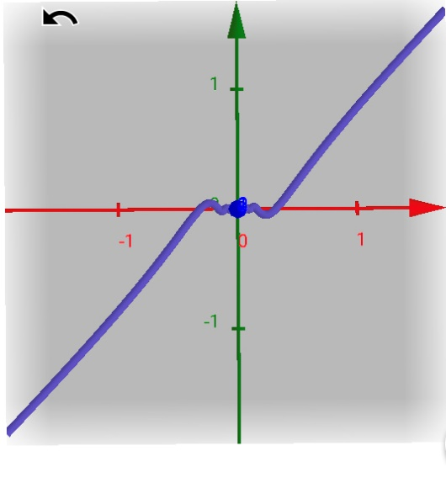
例15
求极限
解
因为
故
？
错
在 处等于0.

Slide 51
例15
求极限
解
时，
从而
由夹逼准则知

Slide 52
内容小结
1. 关于无穷小比较的相关概念
2. 给出了几个常用的等价无穷小
3. 等价无穷小的两个性质
定理1
定理2 等价无穷小替换定理
4. 等价无穷小替换定理在求极限中的应用

Slide 53
练习题
1.求极限
解

Slide 54
2.设 计算
解
因为 且分子 从而
故 时，
从而 时，
所以

Slide 55
3.已知 时， 与 为等价无穷小，求
解
时，
所以
故

Slide 56
4.求极限
幂指函数， 未定式
解

Slide 57
5.求极限
解

Slide 58
6.已知 求
解
所以
因为
所以
从而
故

Slide 59
从而

Slide 60
7. 设 时， 是比 高阶的无穷小，
试确定 的值.
解
由题意
即
又
而
故

Slide 61
8. 求极限
解
错！
分开的几部分极限都要存在才能分开
逻辑错误

Slide 62
例8 已知 求
解
因为
所以
即
从而
所以

Slide 63
作业
1.练习册B 第一章 第四五节，第七节.
2.课本习题1-6.

Slide 64

谢 谢 ！

